Slide 1
Lägesbild Lunda
2019-05-03, Andreas Borgbrant, Kommunpolis, Lpo Rinkeby

Slide 2
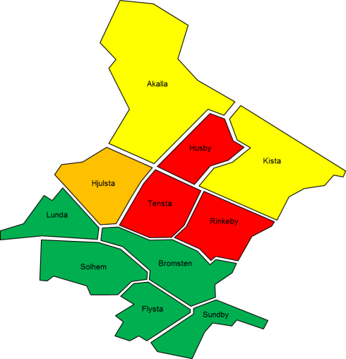
Lokalpolisområde Rinkeby
Rinkeby-Kista och Spånga-Tensta stadsdelsförvaltningar
Tre särskilt utsatta områden
Ca 90 000 invånare
16 154 (Rinkeby)
18 807 (Tensta)
11 893 (Husby)
Socio-ekonomiska problem
Stor andel unga invånare
Etnisk, kulturell och språklig mångfald…

Slide 3
Socio-ekonomi
 | Stockholm | Husby | Tensta | Rinkeby
Utländsk bakgrund | 32,8% | 86,6% | 88,1% | 91,3%
Öppet arbetslösa | 3% | 8,1% | 8,7% | 9,5%
Medelinkomst 20-64 år | 392 400 kr | 235 100 kr | 220 100 kr | 205 200 kr
Förvärvsintensi-tet 20-64 år | 79,4% | 60,2% | 57,4% | 52,3%
Ekonomiskt bistånd | 2,7% | 7,2% | 9,2% | 10,6%
Behörighet till gymnasieskolan | 89,9% | 77,6% | 73,4% | 68,7%
*http://statistik.stockholm.se/omradesfaktax

Slide 4
Områdesstatus
Akalla
Kista
Husby
Hjulsta
Tensta
Lunda
Rinkeby
Bromsten
Solhem
Flysta
Sundby

Slide 5
Långsiktig målbild
Särskilt utsatt område
Konsolidering kriminellt ekosystem
Kriminella strukturer lever i symbios med delar av näringsliv, offentlig sektor, politik och civilsamhälle
Kriminella nätverk på flera nivåer under lång tid
Kriminogen miljö och ekonomi är etablerad
Barn och ungdomar insocialiseras i kriminella nätverk
Kriminella nätverk utövar stark territoriell kontroll bl.a. genom hot och våld.
Parallella rättsordningar är etablerade
En fast drogmarknad är institutionaliserad
Våldsamma konflikter kan uppstå mellan individer, nätverk och/eller myndigheter. Tredje person kan drabbas.
Brott begås systematiskt av individer och flexibla nätverk
Starkt utsatt lokalsamhälle
Boende påverkas mycket starkt, särskilt nära hot spots
Lokala näringsidkare påverkas mycket starkt/lägger ned
Individer och grupper påverkas starkt av informella maktordningar
Generell otrygghet, på vissa delar och platser
Stor riskgrupp av pojkar och yngre män
Många barn och ungdomar utsätts för riskfaktorer för normbrytande beteende.
Stark sammanhållning/platskänsla hos vissa ungdomsgrupper.
Dominerande egenstrategi: Exit. Många slutar anmäla brott.
Mycket svag lokalsamhällestillit – litar främst på egna nätverk
Mycket svag kollektiv förmåga
Enklavisering (fysiska skydd)
Mycket svag samhällstillit. Öppet ifrågasättande av samhällsinstitutioner. Stark känsla av övergivenhet.
Mycket stark tystnadskultur
Riskområde
Etablering av kriminella strukturer
Kriminella nätverk försöker påverka lokalt näringsliv, offentlig sektor, politik och civilsamhälle
Kriminella nätverk på flera nivåer etableras
Kriminogen miljö och ekonomi utvecklas
Barn och ungdomar insocialiseras i kriminella nätverk
Kriminella nätverk utövar delvis territoriell kontroll
Parallella rättsordningar utvecklas
En fast drogmarknad etableras
Våldsamma konflikter kan uppstå mellan individer, nätverk och/eller myndigheter
Brott begås systematiskt av individer och flexibla nätverk
Fragmenterat lokalsamhälle
Boende påverkas olika starkt beroende på var de bor. Lokala näringsidkare påverkas starkt
Individer och grupper påverkas av informella maktordningar
Generell otrygghet men särskilt kopplat till vissa platser
Utökad riskgrupp av pojkar och yngre män
Många barn och ungdomar utsätts för riskfaktorer för normbrytande beteende. Stark sammanhållning och platskänsla hos vissa ungdomsgrupper.
Dominerande egenstrategi: Exit. Vissa slutar anmäla brott.
Svag lokalsamhällestillit - litar främst på egna nätverk
Svag kollektiv förmåga
Enklavisering (fysiska skydd)
Svag samhällstillit. Känsla av övergivenhet.
Utvecklad tystnadskultur
Utsatt område
Utveckling av kriminell nisch
Kriminellt aktiva flyttar till området eller utvecklas från riskgrupp
Droganvändning ökar
Ungdomsgäng hänger på vissa platser
Brott begås av enstaka individer och mindre nätverk
Instabilt lokalsamhälle
Boende och lokala näringsidkare påverkas
Otrygghet kopplas till vissa platser
Finns riskgrupp med pojkar och yngre män
Liten grupp barn och ungdomar utsätts för riskfaktorer för normbrytande beteende
Dominerande egenstrategi: Röst och Exit (flyttar eller socialt tillbakadragande)
Lokalsamhällestilliten försvagas
Kollektiv förmåga och samhällstillit försvagad
Tendenser till tystnadskultur
Målområde
Enstaka kriminella handlingar
Enstaka brott begås men inte systematiskt
Påverkat lokalsamhälle
Bonde och lokala näringsidkare påverkas i
liten omfattning
Otrygghet kopplas till enstaka händelser
Enstaka pojkar och yngre män i riskzon
Begränsad grupp barn och ungdomar utsätts
för riskfaktorer för normbrytande beteende
Dominerande egenstrategi: Röst (anmäler brott, kontaktar polis och fastighetsägare)
Lokalsamhällestillit påverkas i liten omfattning
Kollektiv förmåga och samhällstillit påverkas i liten omfattning
Mål 2022
I strävan mot långsiktiga målet finns ett delmål: Inom 5 år ska ingen geografisk del av lokalpolisområde ska uppfylla kriterierna för ett särskilt utsatt område.
Mål 2032
Det långsiktiga målet är att alla geografiska delar av lokalpolisområdets ska uppfylla kriterierna för målbildsområde.
Inget område ska försämras!

Slide 6
Anmälda brott (fram till 190420)

Slide 7
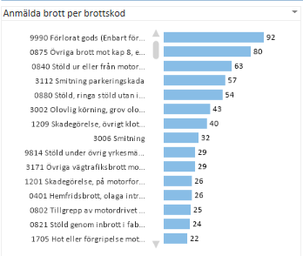
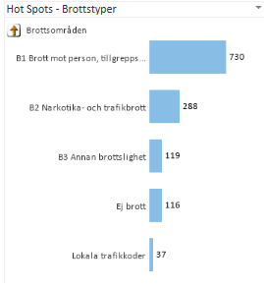
Vilka brott?

Slide 8
Vanligaste brotten
Övriga brott mot BrB kap 8 (egenmäktigt förfarande, självtäkt, olovlig kraftavledning)
Stöld ur eller från motorfordon
Stöld utan inbrott
Skadegörelse
Olaga intrång
Tillgrepp av fortskaffningsmedel
Stöld genom inbrott

Slide 9
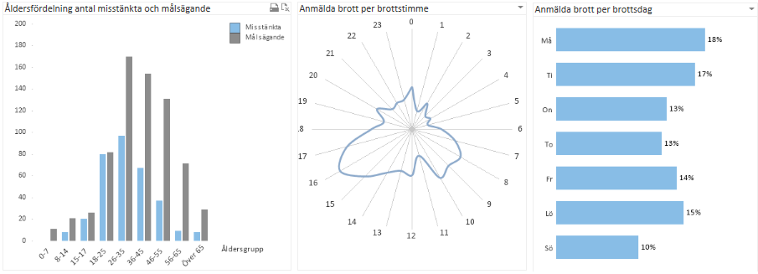
När begås brotten?

Slide 10
Brott mot person – Våldsbrott

Slide 11
Brott mot person – Tillgrepp

Slide 12
Tillgrepp
Antalet stölder totalt ökar från 2016
Stöld ur eller från fordon nästan minskat till 0

Slide 13
Brott mot person – Skadegörelse

Slide 14
Skadegörelse
Trend att skadegörelse ökar (ej klotter)
Skadegörelse genom brand (ej fordon) sticker ut 2018

Slide 15
Narkotikabrott (upptäcktsbrott)

Slide 16
Narkotikabrott
Trend att narkotikabrott ökar från 2017
Upptäcktsbrott, dvs antalet anmälningar ökar när polisen arbetar med problemet

Slide 17
Bedrägeri, häleri, utpressning

Slide 18
Sammanfattning Lpo Rinkeby
Våld mot polis har minskat drastiskt
Rinkeby tunnelbana en trygg plats till skillnad från hösten 2018. OV arbetar utan problem. Fortsatt ansträngt för handlare och narkotikahandel i vissa butiker
Personrån ligger på en rekordlåg nivå (till skillnad från övriga Sverige)
Tensta centrum, minskad öppen narkotikahandel i centrum men omfördelning till områden runtomkring samt vissa butiker. Fortsatt ansträngt för handlare
Spånga centrum rapporterar positivt
Pågående konflikter mellan kriminella nätverk – skjutningar

Slide 19
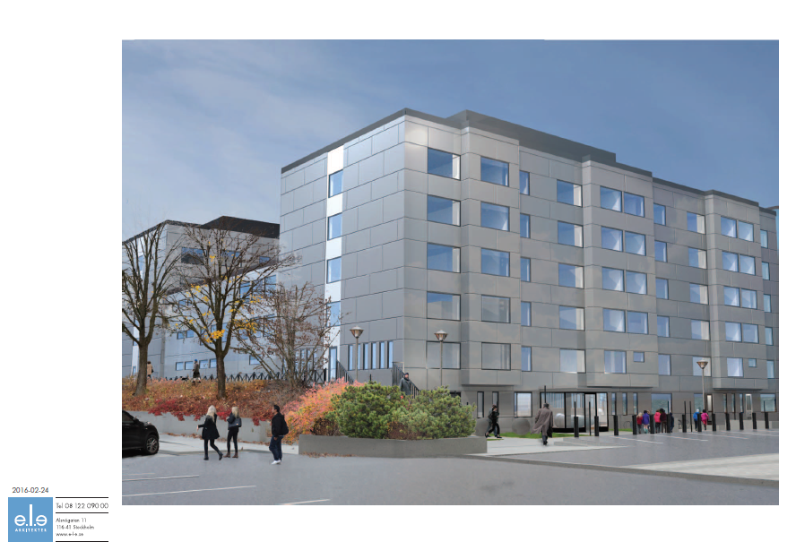
Tack!
Andreas Borgbrant
Kommunpolis
Lpo Rinkeby
0739-10 12 73
andreas.borgbrant@polisen.se
Rinkeby polisstation

